Slide 1
Презентация
Загадки о домашних животных .
Самых маленьких крошек также привлекут игровые задания на логику в виде загадок. Поскольку малыши еще не умеют читать, для самых маленьких разработана целая серия специальных упражнений в виде красочных ребусов с картинками или объемными фигурками.

Slide 2
Коррекционно-развивающие возможности загадки многообразны. Наиболее важны из них:
- воспитание находчивости, сообразительности, быстроты реакции;
- стимуляция умственной активности;
- развитие мышления, речи, памяти, внимания, воображения;
- расширение запаса знаний и представлений об окружающем мире;
- развитие сенсорной сферы.

Slide 3
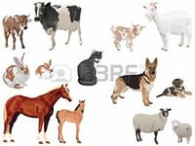
Домашние животные и их детеныши

Slide 4
Домашние животные

Slide 5
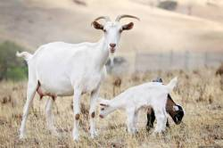
«М-е-е!»- Ребяток кто зовёт? Бородою кто трясёт? У кого витые рожки
И как ягодки глаза? Это к деткам по дорожке Приближается… (коза).

Slide 6
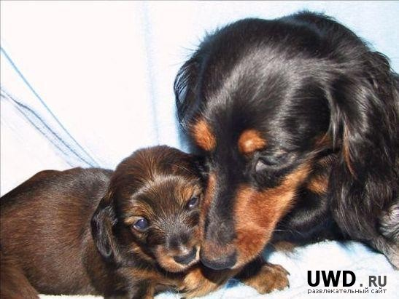
Машет радостно хвостом, Когда идёт хозяин в дом. У неё удел таков - Дом хранить от чужаков. (Собака)

Slide 7
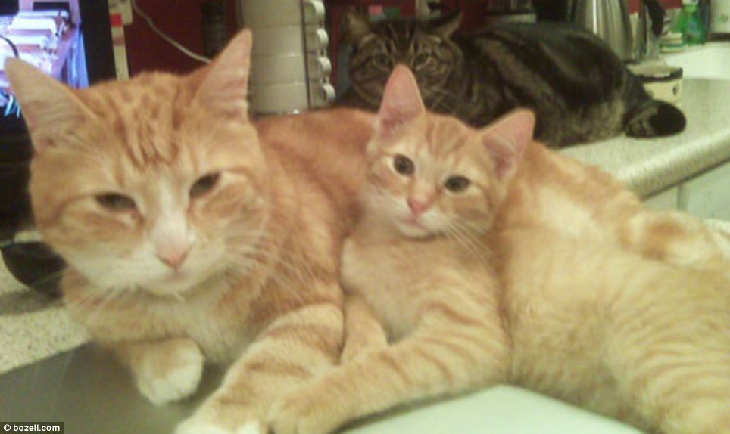
. (Кошка)
Отворилась тихо дверь, И вошел усатый зверь. Сел у печки, жмурясь сладко, И умылся мягкой лапкой

Slide 8
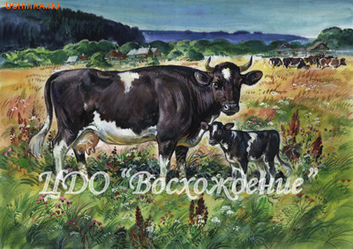
У неё рога, копыта, И на всех глядит сердито, Но добрей она щенка, И нальёт нам молока. (корова)

Slide 9
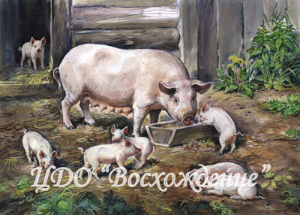
Кто залез с ногами в чашку, Измарал свою мордашку? Громко чавкает, - Хрю, хрю. Что хочу, то и творю. Не хочу таким быть я. Как зовут её… (свинья)!

Slide 10
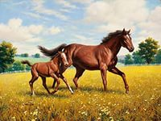
У меня большая грива, Ушки и копытца. Прокачу того игриво, Кто не побоится. Моя шёрстка гладка, Кто же я?... (Лошадка.)

Slide 11
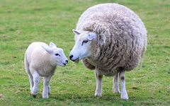
У этих спор упрямый, Но очень интересный: И кто кудрявый самый, И кто богаче шерстью. (Бараны.)

